Slide 1
火星ダストミーティング20140401報告

Slide 2
今回起こっている問題
現状
  DDAダストパラメタリゼーションを dcpam 5 に導入中
問題
  DDA パラメタリゼーションによるダストフラックスの値が Kahre et al 2006 のものよりも極端に小さい

Slide 3
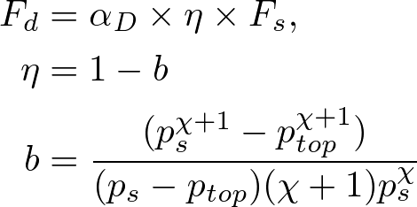
DDA ダストデビルパラメタリゼーション
Renno et al 1998 に基づくダストデビルを対流熱エンジンとみなすモデル
地表面顕熱と対流層の厚さに比例する.
F_{d} : ダストの鉛直フラックス(kg m⁻² s⁻¹), α_{D}:効率因子(kg J⁻¹), F_{s}:顕熱(W m⁻²), η: 熱効率, p_{s}:地表面圧力,
p_{top}:対流層の上端の圧力, Χ: 気体定数/ 定圧比熱

Slide 4


効率因子の値
Kahre et al 2006
Newman et al 2002
現在の私のもの

Slide 5
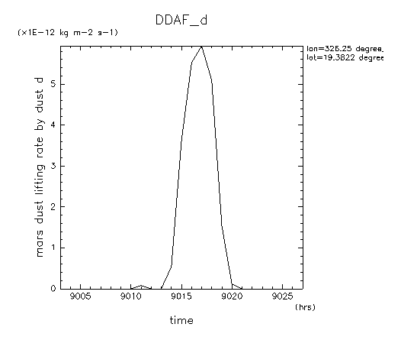
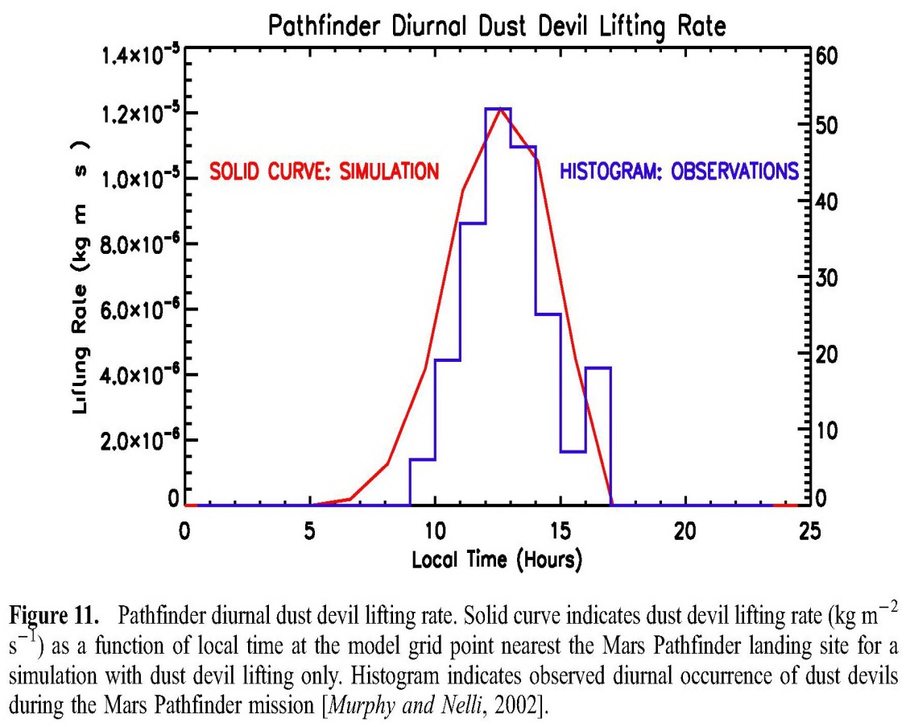
Kahre et al 2006 との比較
ピークの位置などは大体同じ 13 時ごろ
私のものには 8 時ごろにもピークがある
最大ピークの値は10^-5 以上の差がある
Newman et al 2002
Notes:
図は Ls=180 のときのローカルタイム. 緯度, 経度はマーズパスファインダーが降り立った場所

Slide 6
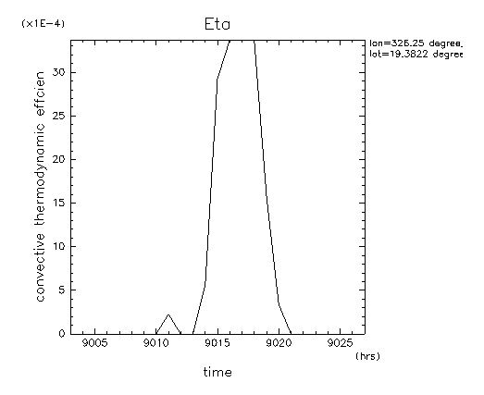
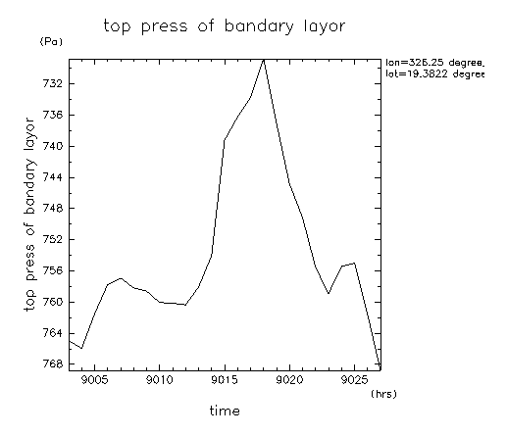
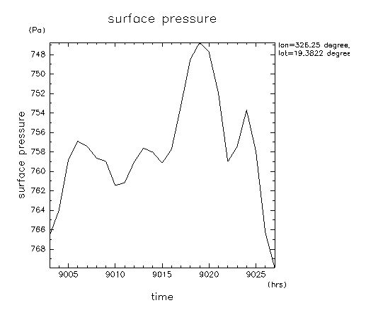
熱効率の値

Slide 7
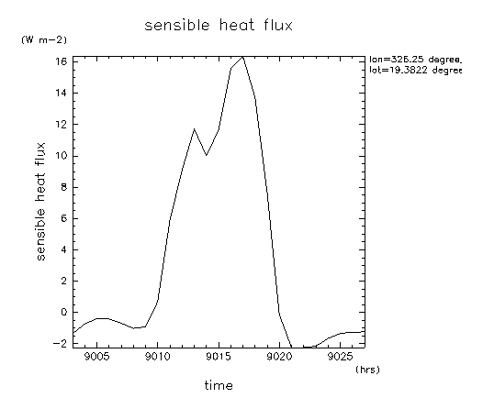
顕熱の値

Slide 8
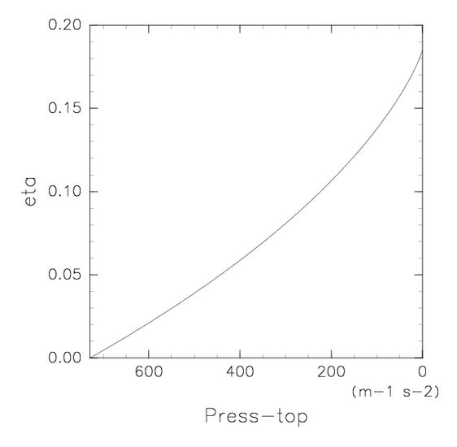
Kahre et al 2006 の値は本当に正しいのか？
そもそも DDA パラメタリゼーションは与えられる変数は 効率因子と顕熱と熱効率だけ
熱効率は対流層上端の圧力と地表面圧力に依存し, 大きくてもオーダー 10⁻¹ 程度
効率因子が Kahre と同じ 10⁻¹⁰ なら顕熱は10⁶になってしまう気がする・・・

Slide 9
スケーリング解析
Kahreの場合
  α = 10^-10(Kahre)
  η = 10^-1
  F_s = 10
  F_D = 10^-10 程度になるはず
Newman の場合
  α = 10^-8(Newman)
  F_D = 10^-8

Slide 10
今後どうするか？
効率因子はもっと大きい値にして出てくる値を Kahre et al 2006 に合わせる?
  効率因子はもともと値を合わせるためのもので意味があまりないから
対流層の上端の決め方を考える?
  現状では熱フラックスの符号が反転するところを上端としている(しかも値は格子点上のみで補正なし)
  Kahre et al 2006 にはどう決めているかは書いていなかった・・・
  Newman et al 2002 には 擾乱の運動エネルギーが ある値(0.5 m² s⁻¹)以下になる場所と書いてあった
  ただし,対流層の上端を変えても値の変化は10⁻¹のオーダー程度な気がする

